Slide 1
İzotermal İşlemler
KİM 237 - Termodinamik I
9. Hafta

Slide 2
İzotermal İşlem
Termodinamik diyagramlarındaki eş sıcaklık çizgilerine izoterm, bu çizgiler üzerinde yürüyen işlemlere izotermal işlem denir.
$$dT=0, T=sabit$$

Slide 3
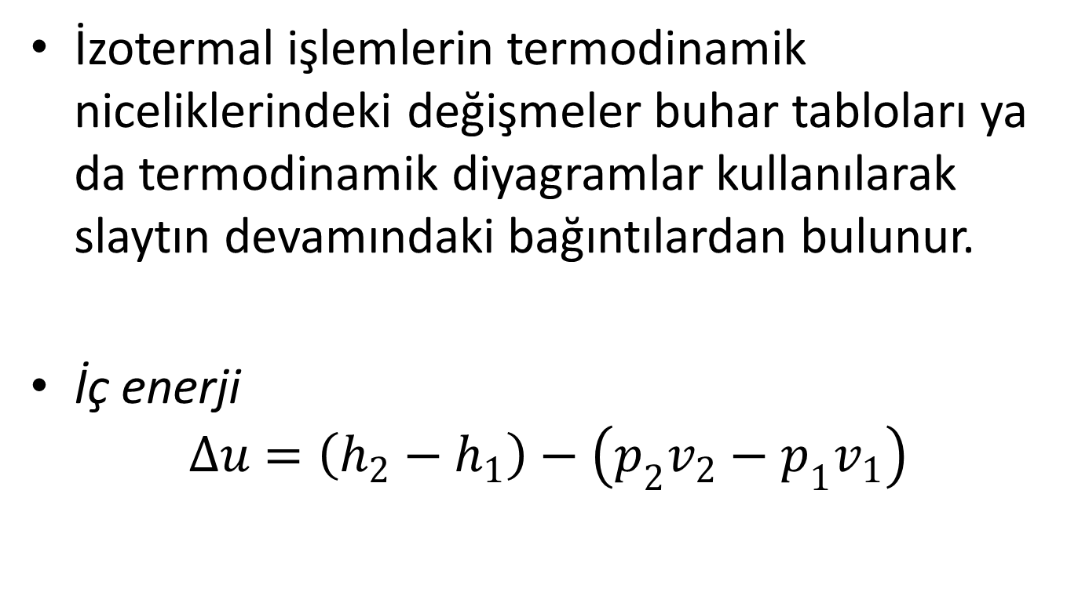
İzotermal İşlem
İzotermal işlemlerin termodinamik niceliklerindeki değişmeler buhar tabloları ya da termodinamik diyagramlar kullanılarak slaytın devamındaki bağıntılardan bulunur.
İç enerji
$$∆u=\left(h_{2}−h_{1}\right)−\left(p_{2}v_{2}−p_{1}v_{1}\right)$$

Slide 4

İzotermal İşlem
Entalpi
$$∆h=h_{2}−h_{1}$$
Basınç
$$∆p=p_{2}−p_{1}$$
Hacim
$$∆v=v_{2}−v_{1}$$

Slide 5

İzotermal İşlem
İş
$$w_{max}=∆u−q_{tr}$$
Isı
$$q_{tr}=T ∆s$$
Entropi
$$∆s=s_{2}−s_{1}$$

Slide 6
İzotermal İşlem
Tüm haller için özgül termodinamik nicelikler termodinamik tablolardan okunarak yukarıdaki bağıntılarda doğrudan kullanılır.

Slide 7
Uygulama
İzotermal işlemler ile ilgili ders kitabından belirlenmiş olan soruların çözümü yapılacaktır.

